Slide 1
ЛЕКЦИЯ 11.
Поведение пестицидов в воздухе, воде, почве
Вопросы:
Методы оценки экотоксикологической ситуации в зоне применения пестицидов
Поведение пестицидов в воздухе
Поведение пестицидов в воде.
Поведение пестицидов в почве
Повышение безопасности пестицидов

Slide 2
1. Методы оценки экотоксикологической ситуации в зоне применения пестицидов
Интенсивное применение в сельском хозяйстве минеральных удобрений и пестицидов приводит к ежегодному поступлению в биосферу различных химических веществ. В связи с этим проблема охраны окружающей среды, особенно при использовании пестицидов приобретает особое значение.
Состояние окружающей среды в зоне применения пестицидов можно оценивать по критериям химического и биологического мониторингов.

Slide 3
Химический мониторинг осуществляют с использованием стандартных высокочувствительных методов анализа остатков пестицидов. Уровень неблагополучия устанавливают путем сравнения фактически выявленного количества пестицидов с предельно допустимой концентрацией (ПДК) для воздуха, воды, почвы и с максимально допустимым уровнем (МДУ) в сельскохозяйственной продукции.
На основании полученных данных рассчитывают комплексный показатель – максимально допустимую нагрузку (МДН) пестицидов для данной экосистемы.

Slide 4
При биологическом мониторинге используют некоторые индикаторные виды растений, обладающие высокой чувствительностью к пестицидам и быстро реагирующие на их присутствие. Применяют также другие виды – аккумуляторы пестицидов, в организме которых накапливаются остатки, доступные для количественного анализа. Этот способ оценки является наиболее подходящим для различных экосистем.

Slide 5
2. Поведение пестицидов в воздухе
Основные требования к пестицидам определяются:
их поведением в объектах окружающей среды,
действием на вредные организмы, человека и теплокровных животных и защищаемые растения.

Slide 6
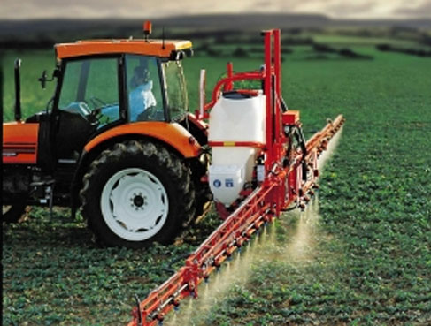
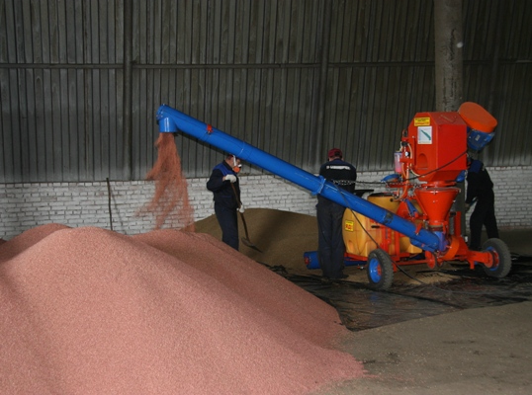
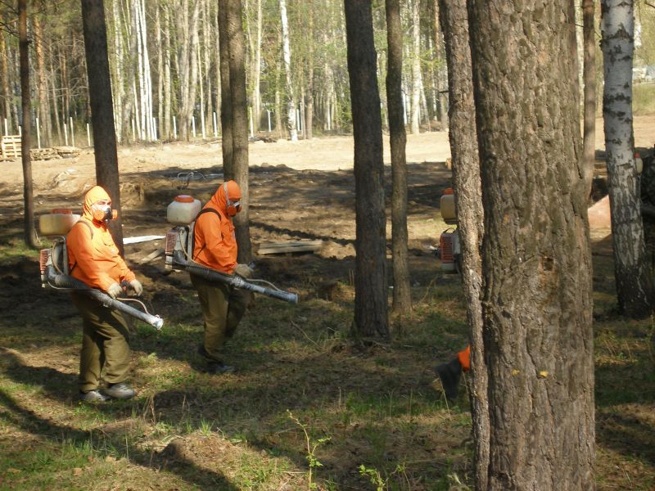
Пестициды поступают в воздушную среду главным образом при обработке сельскохозяйственных культур, семян, лесных угодий наземной и авиационной аппаратурой, а также в результате испарения их с поверхности почвы и водоемов.
Степень загрязнения атмосферного воздуха пестицидами зависит от
их физико-химических свойств,
температуры воздуха,
скорости ветра,
величины обрабатываемой площади,
способов применения.
Наиболее высокая концентрация препаратов в воздухе отмечается при максимальной температуре в течение дня.

Slide 7
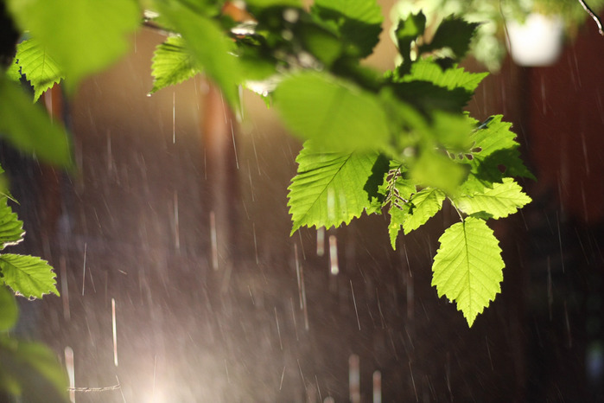
Удаление пестицидов из атмосферы происходит вместе с осадками в процессе диффузии в пограничном слое воздуха и океана, а так же в результате химического разрушения.
В воздушной атмосфере может происходить химическое превращение пестицидов до состояния менее токсичных продуктов, в первую очередь в результате реакций гидролиза, окисления кислорода воздуха и озоном, которое в большинстве случаев ускоряется под влиянием света (фотолиз).
Скорость потока воздуха
Турбулентность
(смешивание)
воздушных масс
Воздушное
(аэральное)
загрязнение
зависит от :
Направление ветра
Роза ветров
Фотохимический эффект

Slide 8

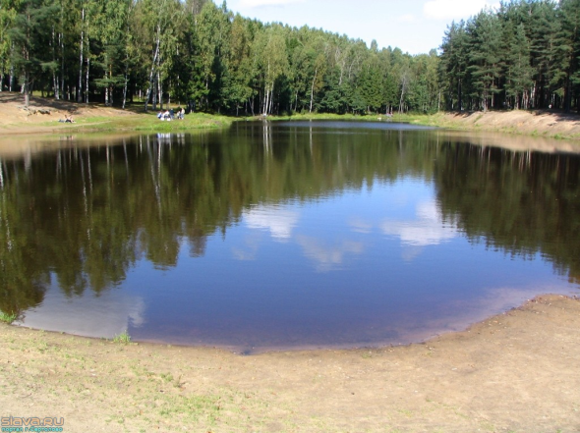
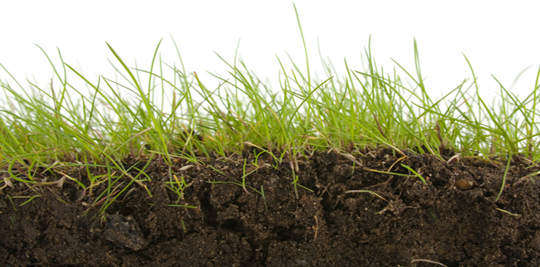
Фотолиз – один из главных путей превращения сравнительно стойких пестицидов, рассеивающихся в верхних слоях атмосферы. Процессы гидролиза и окисления играют большую роль в разложении относительно малостойких пестицидов (например, фосфорорганических).
Из атмосферы пестициды и продукты их разложения попадают в почву, водоемы, продолжая циркулировать в окружающей среде. Поэтому для применения в сельском и лесном хозяйствах должны быть рекомендованы пестициды, быстро разлагающиеся в атмосфере с образованием нетоксичных продуктов.

Slide 9
3. Поведение пестицидов в воде
Пестициды попадают в открытые водоемы
при авиационной и наземной обработке сельскохозяйственных культур, угодий и лесов,
с дождевыми и талыми водами,
при обработке водоемов с целью уничтожения водорослей, моллюсков, переносчиков заболеваний человека и животных, сорной растительности,
со сточными водами химических предприятий.

Slide 10
В водоемах пестициды подвергаются
гидролизу,
окислению,
фотолизу,
часть их метаболизируется в организмах обитателей водных экосистем (гидробионтов).

Slide 11
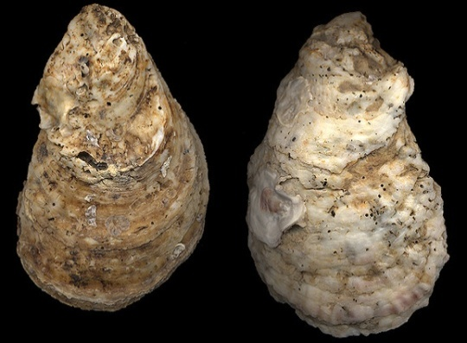
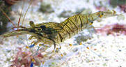
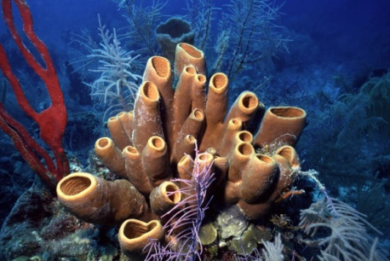
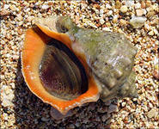
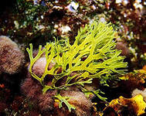
Устрица Crassostrea virginica накапливает в своем организме ДДТ в концентрациях, превышающих содержание его в воде в 70000 раз.
Особенность поведения токсикантов в водной среде заключается в их спо­собности к высокой биоаккумуляции.
Факторы, влияющие на
разложение токсикантов в воде
UV –
радиация
рН среды
Фотолиз
Разложение токсикантов
в водной среде
Креветки накапливает в своем организме кадмий в концентрациях, превышающих содержание его в воде в 154 раза
Превышение концентрации ТМ в моллюсках, водорослях и губках составляет
1 000 – 10 000 раз

Slide 12
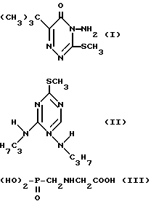
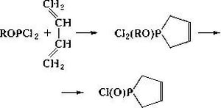
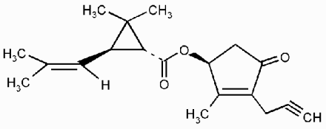
Для гидробионтов наиболее опасны стабильные хлорорганические инсектициды, симмтриазины, способные накапливаться в организме; менее вредны легкоразлагаемые до нетоксичных продуктов фосфорорганические соединения, синтетические пиретроиды и карбаматы, обнаруживаемые в теле рыб и в воде в незначительных количествах.
Наибольшую опасность для водной экосистемы представляет применение гранулированных и микрокапсулированных препаратов, локальное внесение.

Slide 13
В соответствии с периодом полного разложения до нетоксических соединений в водоемах все пестициды разделяют на шесть групп:
Группа | Срок разложения
1 группа | более 18 мес.
2 группа | до 18 мес.
3группа | до 12 мес.
4группа | не более 6 мес.
5группа | до 3 мес.
6группа | менее 3 мес.
Необходимо указать, что многие пестициды современного ассортимента быстро разрушаются в водной среде, поэтому их применение не влечет за собой серьезных отрицательных последствий для водных экосистем.

Slide 14
4. Поведение пестицидов в почве
Пестициды попадают в почву
при их внесении для уничтожения почвообитающих насекомых, нематод, грызунов, почвенных фитопатогенов,
при использовании почвенных гербицидов,
при обработке растений наземной и авиационной аппаратурой.
Кроме того, пестициды могут смываться с поверхности растения дождем.

Slide 15
Находясь в почве, пестициды могут отрицательно влиять на жизнедеятельность населяющих ее организмов, микробиологические процессы, а так же на способность биосферы к самоочищению.
В зависимости от условий почвенной среды, физико-химических свойств пестициды могут оставаться в неизменном состоянии и сохранять токсичность в течение более или менее продолжительного времени.
Свойства пестицидов противостоять разлагающему действию физических, химических и биологических (биохимических и микробиологических) процессов в почве характеризуют их стойкость – персистентность.

Slide 16
Превращение токсикантов в почве
Адсорбция
Адсорбция
Поглощение растениями
Поглощение растениями
Разложение
растительных остатков
Разложение
растительных остатков
Осаждение в виде
кристаллических минералов
Почвенный раствор
Органические и неорганические
ионы и комплексы
Осаждение в виде
кристаллических минералов
Почвенный раствор
Органические и неорганические
ионы и комплексы
Ограниченно растворимые
и нерастворимые комплексы
Ограниченно растворимые
и нерастворимые комплексы
Включение в
микробиологические объекты
Атмосферные осадки
Разложение этих объектов
Основная роль в деградации токсикантов принадлежит микробной компо­ненте почвы, т.е. именно биологическая активность почв определяет ее само­очищающую способность.

Slide 17
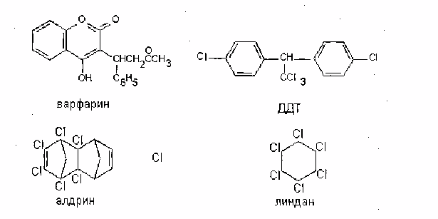
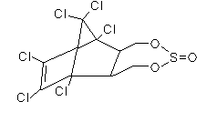
Высокой степенью персистентности обладают хлорорганические соединения, производные симмтриазинов и мочевины, менее персистентны карбаматы, фосфорорганические препараты, синтетические пиретроиды.
Стойкость пестицидов зависит также от типа почвы, наличия микроорганизмов, препаративных форм и т.д.
Пестициды более стойки в почвах с высоким содержанием органического вещества и илистой фракции; гранулированные и воднодиспергируемые препараты сохраняются в почве дольше, чем порошковидные и жидкие препараты.

Slide 18
Пестициды частично или полностью разлагаются в почве в результате физико-химических процессов, поглощения растениями и почвенной фауной.
Детоксикация многих пестицидов происходит также вследствие адсорбции перегноем и другими коллоидами.
окисление,
фотолиз,
гидролиз,
термолиз
Удаление пестицидов происходит в результате
улетучивания,
испарения с водяными парами,
передвижениями за пределы корнеобитаемого слоя,
вымывания дождевыми, талыми, грунтовыми водами.

Slide 19
5. Повышение безопасности пестицидов
Для устранения отрицательного воздействия химических средств защиты растений на окружающую среду важное место отводится рациональному применению пестицидов в интегрированных системах защиты растений, основой которых является полное использование факторов среды, вызывающих гибель вредных организмов или ограничивающих их жизнедеятельность.

Slide 20
Существует четыре главных направления в повышении безопасности химического метода защиты растений
Совершенствование ассортимента препаратов с целью уменьшения их токсичности для человека и полезных животных, снижения персистентности, повышения избирательности действия.
Использование оптимальных способов применения пестицидов, таких как предпосевная обработка семян, искореняющие ранневесенние и позднеосенние обработки в саду, ленточные или полосные обработки, использование гранулированных препаратов.

Slide 21
Оптимизация использования пестицидов с учетом экономической целесообразности и необходимости их применения для подавления популяций (с учетом экономического порога вредоносности (ЭПВ) для каждого вида вредителя в зональном разрезе).
Строжайшая регламентация использования пестицидов в сельском хозяйстве и других отраслях на основе всестороннего изучения их санитарно-гигиенических характеристик и условий обеспечения безопасности при работе. Высокотоксичные и стойкие в природе соединения заменяются малотоксичными и малостойкими.

Slide 22
В целях сохранения полезных насекомых для химической обработки необходимо использовать высокоизбирательные препараты, токсичные только для определенных вредных объектов и малоопасные для естественных врагов вредителей.
Важный путь повышения избирательности действия препаратов широкого спектра действия — рационализация приемов их применения с учетом экономического порога вредоносности для каждого вида вредителя. Это позволяет сократить площади или кратности химических обработок без ущерба для защищаемой культуры.

